Slide 1

UML
Class, Object diagram
1조
김제민
박수오
윤현조
임재혁
Notes:
안녕하세요. Class, Object diagram에 대해 설명할 1조 임재혁 입니다.

Slide 2

목차
1
UML
2
Class diagram
3
Object diagram
Notes:
저희는 UML, Class Diagram, Object diagram 에 대해서 알아볼 것입니다.

Slide 3


Part 1,
UML
Notes:
첫번째로 UML 입니다.

Slide 4

?
UML
어떻게 소프트웨어
설계도를 그릴것인가?
Notes:
UML은 어떻게 소프트웨어 아키텍쳐를 그릴지에 대한 의문에서 시작합니다. 1990년대 객체지향 설계에 대해 부치, 럼바우, 야콥슨 세명이 기준을 만들게 됩니다.

Slide 5
Part 1,
UML
📌 Unified Modeling Language
프로그램 설계를 표현하기 위해 사용하는 표기법.
요구분석, 설계, 구현 등의 시스템 개발 과정에서 개발자간의 의사소통을 원활하게 이루어지게 하기위해 표준화한 모델링 언어.

Slide 6
Part 1,
UML
📌 Unified Modeling Language
소프트웨어 시스템, 업무 모델링, 시스템의 산출물을 규정하고 시각화, 문서화한다.
프로그래밍언어가 아닌 기호와 도식을 이용하여 표현하는 방법을 정의한다.
모델링 언어 ⭕️ 방법론 ❌ 프로그래밍 언어 ❌

Slide 7
Part 1,
UML
📌 UML의 특징
가시화 : 시각적인 그래픽 형태, 명확한 정의가 존재
명세화 : 개발과정마다 필요한 모델을 정확하게 명세함
구축화 : 다양한 객체지향 프로그램 언어로 변환 가능
문서화 : 프로젝트 참여자간의 의사소통에 필요한 문서화 가능

Slide 8
Part 1,
UML
📌 UML의 사용 이유
다른 사람들과의 의사소통 또는 설계 논의
전체 시스템의 구조 및 클래스의 의존성 파악
대규모 소프트웨어 구조의 로드맵을 만들기 위해

Slide 9

Part 2,
Class diagram

Slide 10
Part 1,
Class diagram
📌 Class Diagram의 정의
시스템에서 사용되는 클래스를 정의하고,
그들 간에 존재하는 관계를 다양한 방식으로 표현
즉, 시스템의 구현될 모습을 정의

Slide 11
Part 1,
Class diagram
📌 Class Diagram 작성 목적
클래스를 식별하고 그 관계를 정의하는 유용한 방식을 제공
클래스의 오퍼레이션과 속성을 상세히 정의함으로써, SW 시스템을 설계하는 작업을 쉽게 수행하는데 도움
Notes:
클래스 다이어그램을 적용한 분석설계는 객체 지향 프로그래밍에 가장 가깝고 효과적인 방식

Slide 12
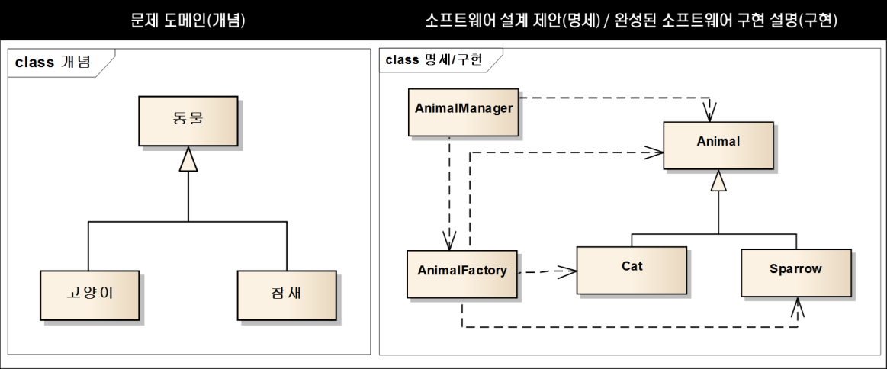
Part 1,
Class diagram
📌 Class Diagram 예시
Notes:
Class diagram 표기 예시
https://www.nextree.co.kr/p6753/

Slide 13
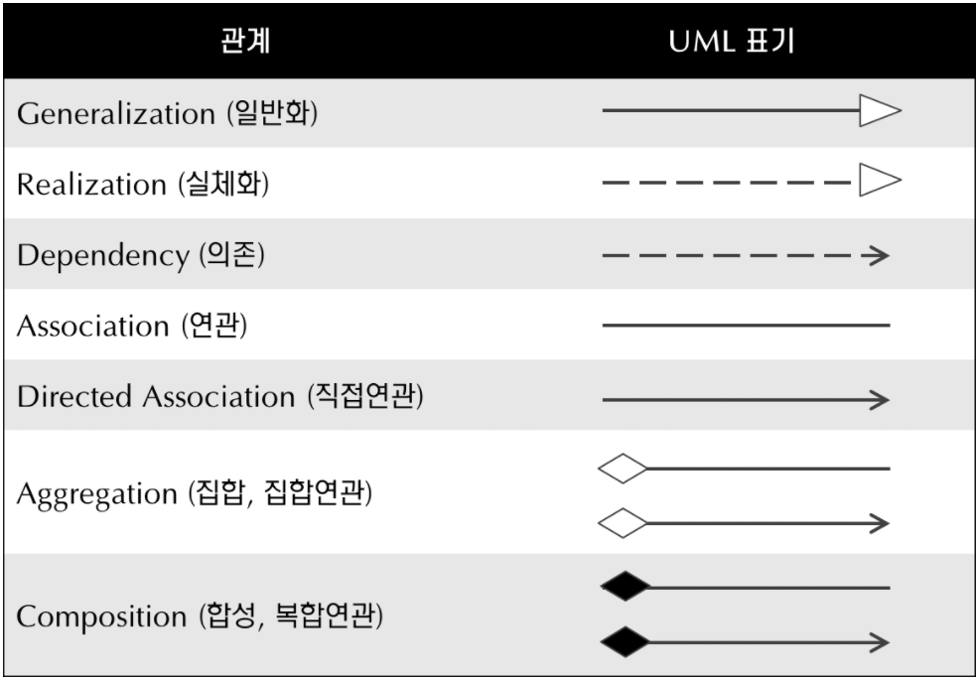
Part 1,
Class diagram
📌 Class Diagram의 관계
● 일반화 관계
상속관계
● 실체화 관계(인터페이스)
인터페이스와 클래스들 사이의 관계
● 의존 관계
짧은 시간 동안 이용하는 관계
● 연관관계
개념상 서로 연결
● 집합관계
- 집합 : 독립적
- 합성 : 의존적

Slide 14
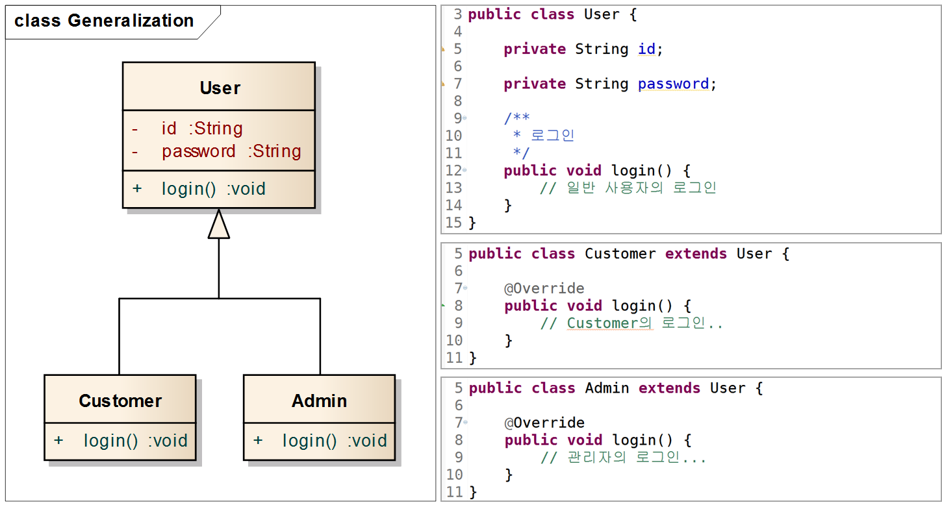
Part 1,
Class diagram
📌 Class Diagram – 일반화
상속
Notes:
- 부모 클래스와 자식 클래스 간의 상속 관계를 나타냄.
- 상속은 부모 클래스의 필드 및 메서드를 사용하며 구체화해 필드 및 메서드를 추가하거나 필요에 따라 메서드를 오버라이딩하여 재정의함.

Slide 15
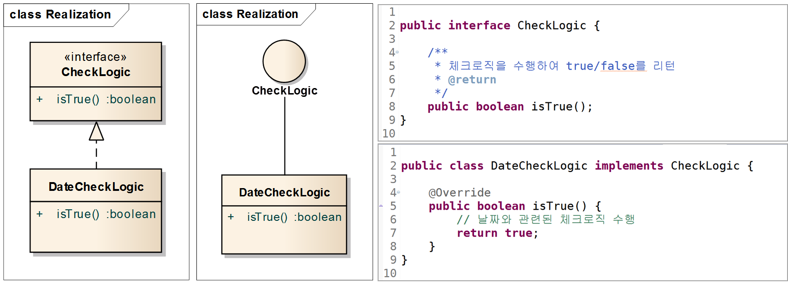
Part 1,
Class diagram
📌 Class Diagram - 실체화
인터페이스
Notes:
- 실체화는 interface의 명세, 정의만 있는 메서드를 오버라이딩하여 실제 기능으로 구현하는 것
- 인터페이스의 메소드를 구체화 하는 것

Slide 16
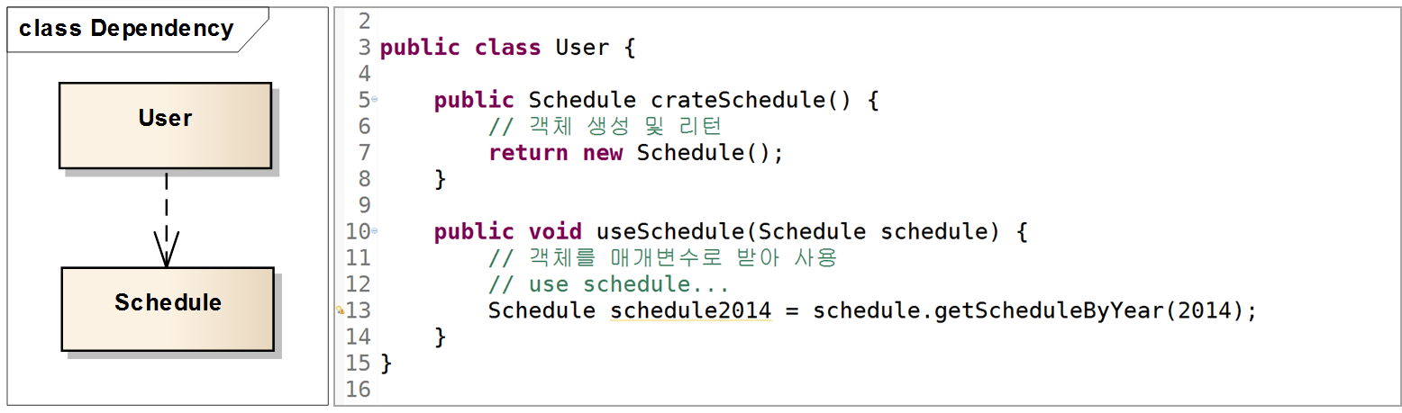
Part 1,
Class diagram
📌 Class Diagram - 의존
참조
Notes:
UML에서 가장 많이 사용되는 관계로 어떤 클래스가 다른 클래스를 참조하는 것을 뜻함
위의 예로는 User클래스가 Schedule 클래스를 참조하고 사용한다고 볼 수 있다.

Slide 17

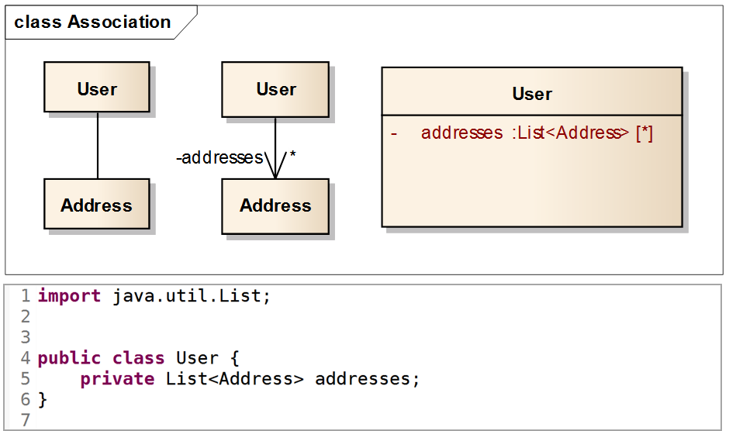
Part 1,
Class diagram
📌 Class Diagram - 연관
참조 가능 인스턴스의 수
Indicator | Meaning
0..1 | 0 또는 1
1 | 1개
* | 다수 (0 포함)
1..* | 1 또는 다수 (0 제외)
N..M | N개부터 M개까지
참조, 내부에
Notes:
- 연관은 다른 객체의 참조를 가지는 필드를 의미함 - 의존 Dependency와 다른 것은 클래스가 다른 클래스를 소유하고 있다는 점.
- 화살표가 없는 선은 Adress가 User를 소유할 수도, 반대가 될 수도, 둘 다일 수도 있다는 - 화살표 옆에 붙은 -addresses는 roleName(역할명)을 나타내며, 어떤 역할을 가지고 있는지 의미한다.

Slide 18

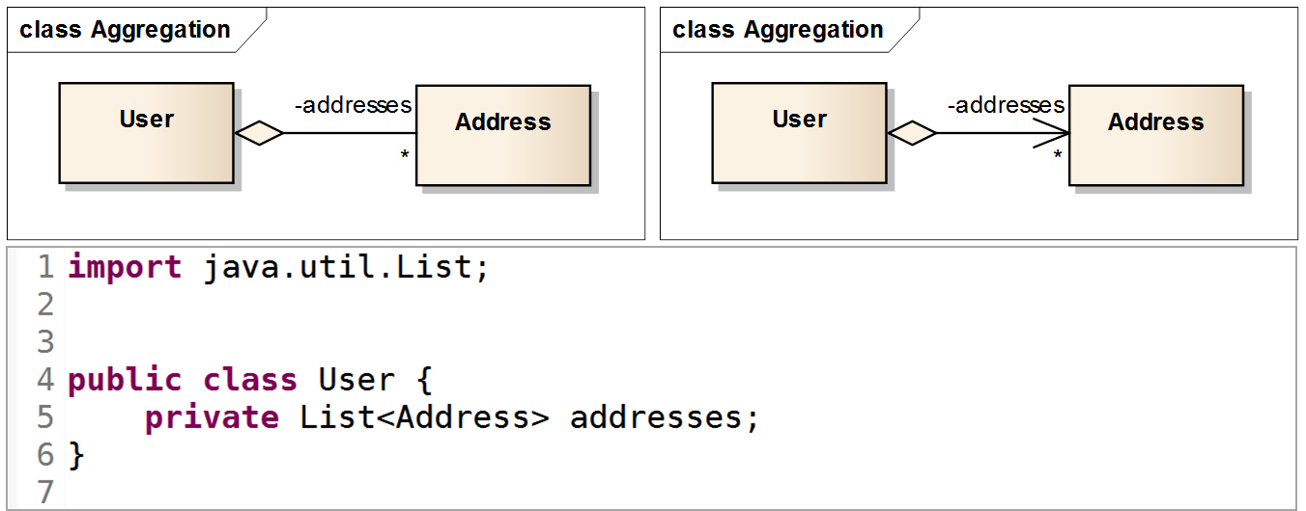
Part 1,
Class diagram
📌 Class Diagram - 집합
전체 또는 부분같은 관계.
Notes:
클래스들 사이에 전체 또는 부분같은 관계.
멤버변수로 갖고있지만, new를 직접 하지않는 관계.

Slide 19
Part 1,
Class diagram
📌 Class Diagram의 작성시 3가지 관점
Conceptual level [ 개념 ]
단순한 관계를 도출하는데 중점
class들만 도출, 구현에 관련된 시각은 최대한 배제
Specification level [ 구체화 ]
구현 관점을 살려 모델링을 수행
클래스의 속성과 오퍼레이션 상세히 정의
Implementation level [ 구현 ]
언어와 개발 플랫폼이 가진 특성 및 제한 사항을 반영
개발자가 코딩을 하기에 충분한 정보를 모두 표현

Slide 20
Part 1,
Class diagram
📌 Class Diagram의 작성시 주의 사항
모델의 단순성을 유지
2. 의미 있는 이름을 부여
3. 관계 수는 복잡하지 않게 정의
Notes:
https://gmlwjd9405.github.io/2018/07/04/class-diagram.html
https://blog.naver.com/he1000/220725205602

Slide 21

Part 3,
Object diagram

Slide 22
Part 1,
Object diagram
📌 Object Diagram의 정의 (객체)
- 클래스 다이어그램과 마찬가지로 정적 모델링에서 구조적 다이어그램
- 클래스 다이어그램은 클래스를 표시하지만 객체 다이어그램은 클래스( 객체 )의 인스턴스를 표시
- 클래스에 속한 객체들, 즉 인스턴스를 특정 시점의 객체와 객체 사이의 관계로 표현

Slide 23
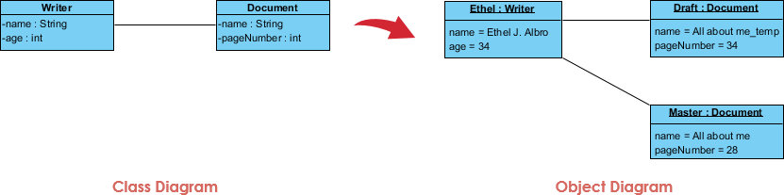
Part 1,
Object diagram
📌 Object Diagram의 정의
객체는 사각형과 밑줄로 표현
이 객체가 속하는 클래스의 이름은 콜론(:) 다음에 표현
객체마다 아래 구획에 그 객체의 변수의 값이 나와 있다.
객체 사이의 관계는 연결(link)이라고 한다.

Slide 24
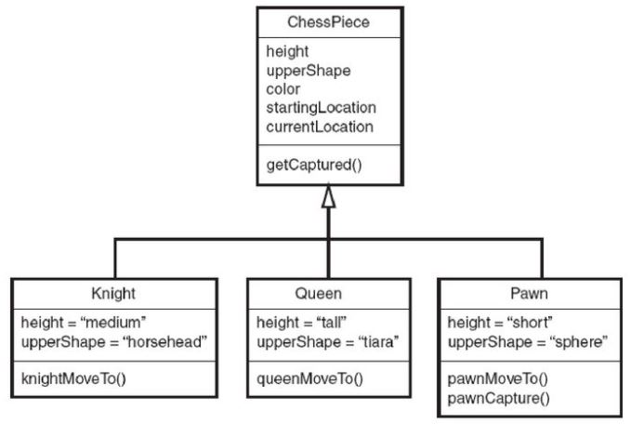
Part 1,
Class diagram 과 Object diagram의 차이점
Class diagram
- 클래스, 속성, 메서드 및 클래스 간의 관계를 표시하여 시스템의 구조를 설명하는 다이어그램
-클래스를 정의하고 서로 관련되는 방식을 보여줌
ex ) Chess Piece의 Class diagram

Slide 25
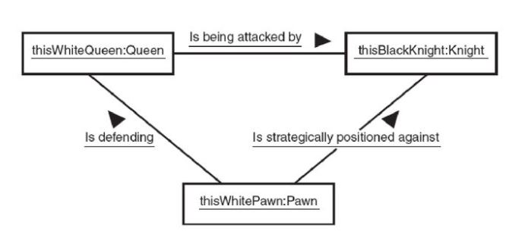
Part 1,
Class diagram 과 Object diagram의 차이점
Object diagram
- 특정 시간에 모델링 된 시스템 구조의 전체 또는 부분을 보여주는 다이어그램
-개체와 개체사이의 관계를 보여줌
ex ) Chess 상황의 모델링
Notes:
그림에서는 아래쪽 속성 = 값이 생략되어있습니다.

Slide 26
Part 1,
Class diagram 과 Object diagram의 차이점
Class diagram은 클래스와 클래스 간의 관계를 나타내는 반면
Object diagram은 특정 순간에 개체와 개체 간의 관계를 나타낸다.

Slide 27

Q&A

Slide 28
감사합니다

